Slide 1
Презентация к интегрированному познавательному занятию «Орехово-Зуево– моя малая Родина».
Выполнила воспитатель МДОУ
д.с к/в №25
Гриценко Н.А.
Г. Орехово-Зуево
2023г

Slide 2
Герб. Орехово-Зуево.

Slide 4
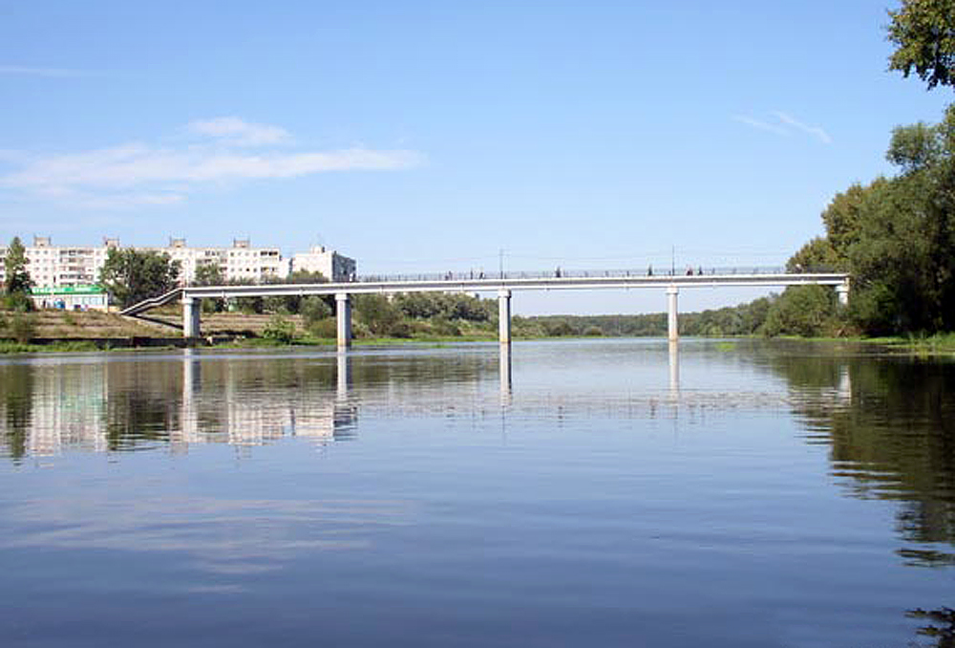

Slide 5
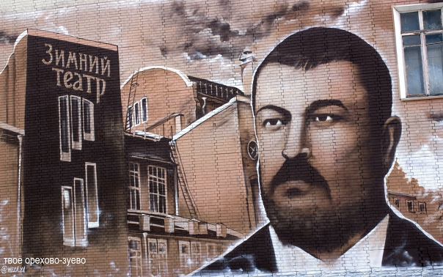

Slide 6
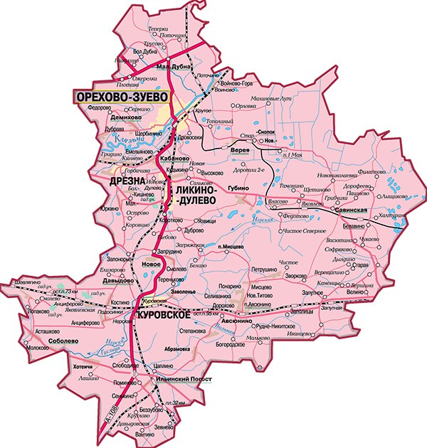

Slide 7
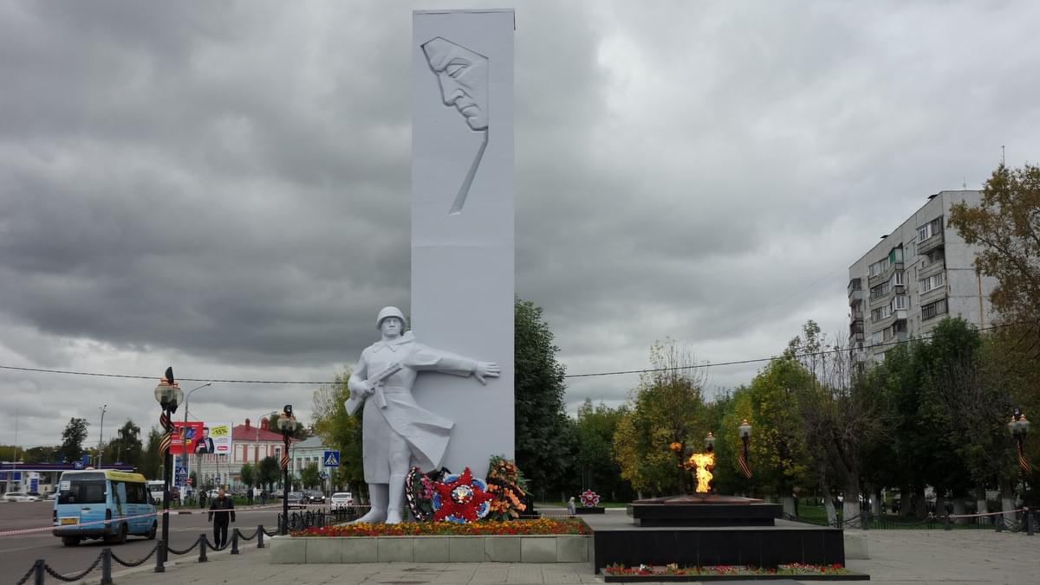

Slide 8
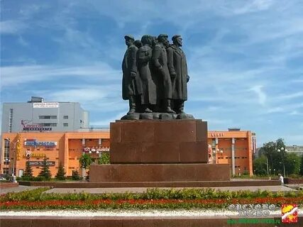

Slide 10
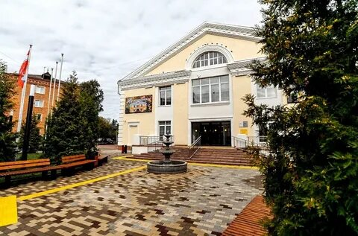

Slide 11
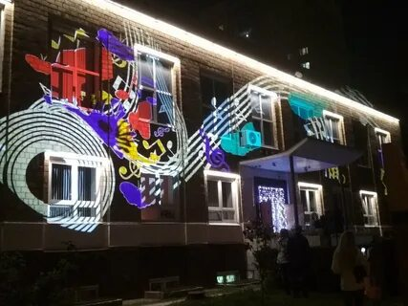

Slide 12
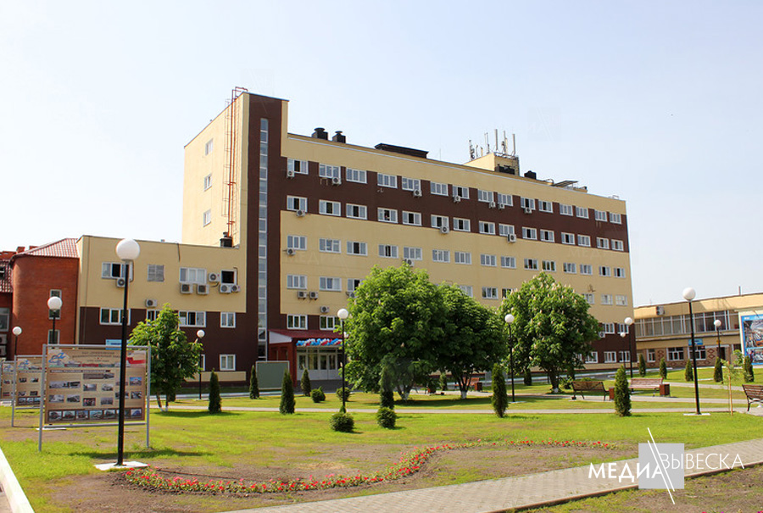

Slide 13
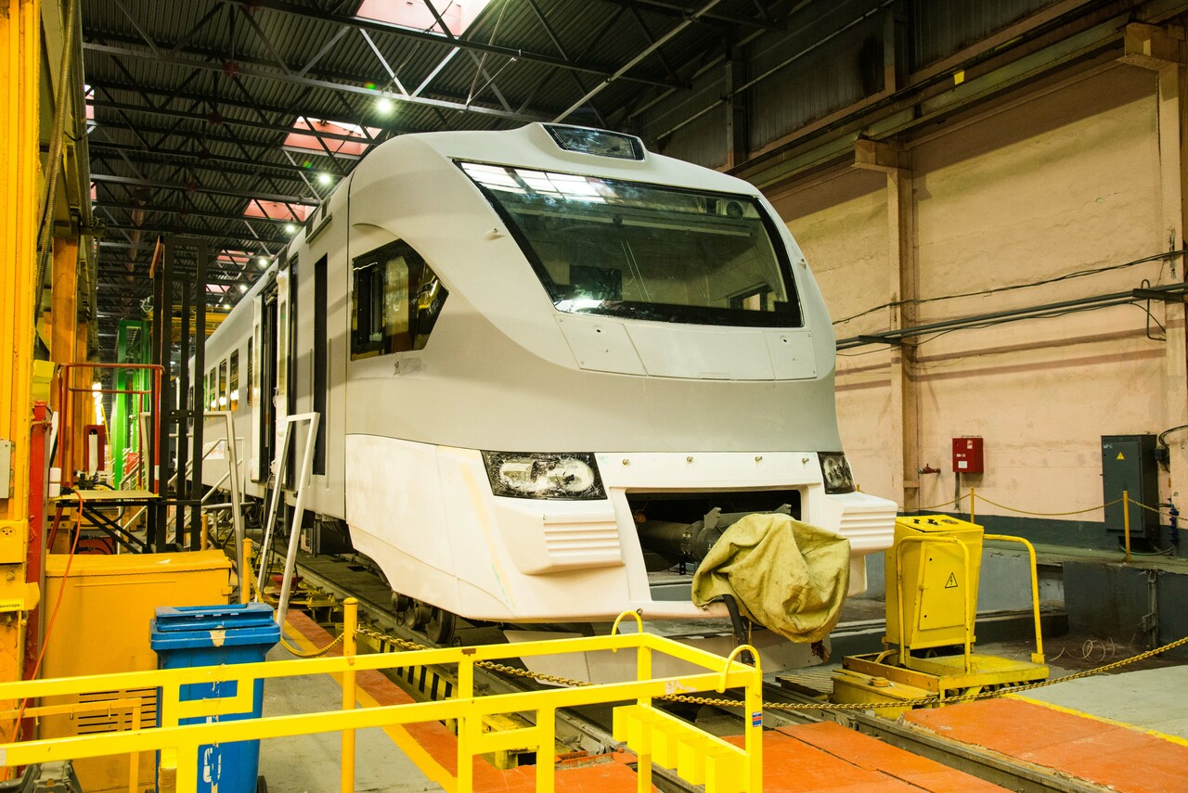

Slide 14
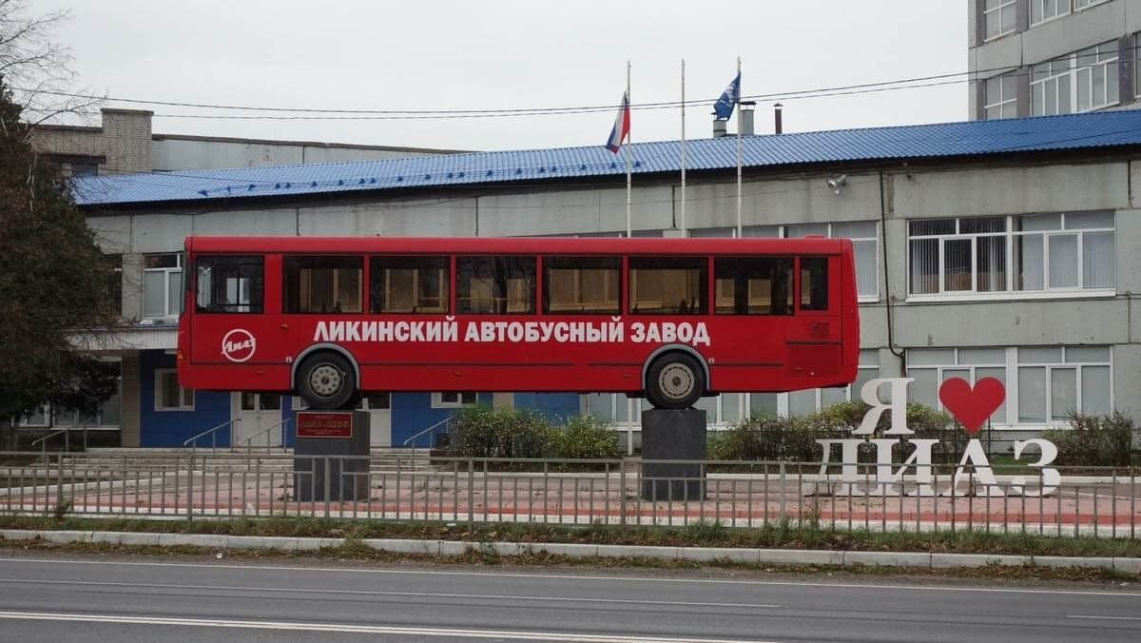

Slide 15
